Slide 1
Oppervlakte driehoek
Theorie
Om een driehoek past een rechthoek.
Wat kun je zeggen over de lengte van de rechthoek?
De lengte is een van de zijden van de driehoek.
Wat kun je zeggen over de breedte van de rechthoek?
De breedte is de hoogte van de driehoek.
breedte
hoogte
lengte
zijde
© Noordhoff Uitgevers bv

Slide 2
Oppervlakte driehoek
Theorie
F
Voorbeeld
Opgave
Bereken de oppervlakte van ∆DEF.
Aanpak
Schrijf eerst de formule op die je gebruikt.
Je weet de hoogte DG. Die hoort bij zijde EF.
Uitwerking
30 mm
28 mm
24 mm
D
26 mm
E
opp driehoek = $\frac{\text{1}}{\text{2}}$ × zijde × bijbehorende hoogte
opp driehoek =
$\frac{\text{1}}{\text{2}}$ × 28 mm × 24 mm =
336 mm²
© Noordhoff Uitgevers bv

Slide 3
Oppervlakte driehoek
Theorie
De hoogte staat altijd loodrecht op de zijde die erbij hoort.
Elke driehoek heeft drie zijden.
Bij elke zijde hoort een hoogte.
zijde
zijde
hoogte
hoogte
hoogte
zijde
opp driehoek = $\frac{\text{1}}{\text{2}}$ × zijde × bijbehorende hoogte
© Noordhoff Uitgevers bv

Slide 4
Oppervlakte driehoek
Theorie
Hoe bereken je de oppervlakte van een rechthoek?
opp rechthoek =
= lengte × breedte
Hoe bereken je de oppervlakte van een driehoek?
opp driehoek =
$\frac{\text{1}}{\text{2}}$ × lengte × breedte
= $\frac{\text{1}}{\text{2}}$ × zijde × hoogte
zijde
hoogte
breedte
lengte
© Noordhoff Uitgevers bv

Slide 5
Oppervlakte vlakke figuren
Theorie
© Noordhoff Uitgevers bv
Hoe bereken je de oppervlakte van een
parallellogram?
rechthoek?
driehoek?
ruit?
vierkant?
opp
rechthoek
1
bijbehorende hoogte
driehoek
parallellogram
ruit
vierkant
zijde
=
lengte
lengte
bijbehorende hoogte
zijde
zijde
breedte
breedte
=
=
=
bijbehorende hoogte
=
×
×
×
×
×
×
2
© Noordhoff Uitgevers bv

Slide 6
Oppervlakte vlakke figuren
Theorie
Voorbeeld
© Noordhoff Uitgevers bv
Opgave
Bereken de oppervlakte van vlieger PQRS.
S
Aanpak
hoogte
2
De symmetrieas verdeelt de vlieger in twee even grote driehoeken.
Teken de symmetrieas.
zijde
6
De oppervlakte van de vlieger is twee keer de oppervlakte van deze driehoek.
P
R
Bereken de oppervlakte van een driehoek.
Uitwerking
Q
1
6
2
opp $△$PQR =
×
×
=
6 cm
2
opp vlieger PQRS =
2
=
12 cm
2
×
© Noordhoff Uitgevers bv

Slide 7
Oppervlakte vlakke figuren
Theorie
Voorbeeld
© Noordhoff Uitgevers bv
Opgave
Bereken de oppervlakte van trapezium KLMN.
Aanpak
N
M
Verdeel het trapezium in een driehoek en een rechthoek.
Gebruik de formules voor de oppervlakte
van een driehoek en de oppervlakte van een rechthoek.
Tel de oppervlakte van de driehoek
en de rechthoek bij elkaar op.
2
2
K
1
O
3
L
Uitwerking
1
2
opp $△$KON =
×
×
=
1 cm
2
=
2
opp OLMN =
×
6 cm
2
+
opp KLMN =
=
7 cm
© Noordhoff Uitgevers bv

Slide 8
Oppervlakte parallellogram
Theorie
© Noordhoff Uitgevers bv
hoogte
Een parallellogram kan je verdelen in twee driehoeken die even groot zijn.
hoogte
hoogte
zijde
zijde
1
opp driehoek = × zijde × bijbehorende hoogte
2
1
opp parallellogram =
2 × × zijde × bijbehorende hoogte
1 × zijde × bijbehorende hoogte
zijde × bijbehorende hoogte
2

Slide 9
Oppervlakte parallellogram
D
C
Voorbeeld
17
E
28
17 mm
28 mm
Opgave
F
Bereken de oppervlakte van parallellogram ABCD.
21
21 mm
Aanpak
A
Gebruik de formule
29 mm
B
opp parallellogram = zijde × bijbehorende hoogte
Je weet hoogte EF.
Die hoort bij zijde BC.
Uitwerking
BC =
+
=
38 mm
38
opp ABCD =
=
×
1064 mm²
© Noordhoff Uitgevers bv

Slide 10
Oppervlakte stomphoekige driehoek
Theorie
© Noordhoff Uitgevers bv
∆KLM is een stomphoekige driehoek.
M
Je weet zijde KL, hierbij zoek je nog de hoogte.
3
3
hoogte
Maak zijde KL eerst langer.
Loodrecht op dat verlengstuk kun je dan de hoogte vanuit hoek M tekenen.
90º
> 90º
K
L
3
3
Bereken de oppervlakte van ∆KLM door de formule te gebruiken:
1
opp driehoek = × zijde × bijbehorende hoogte
2
1
×
opp ∆KLM = ×
=
4,5 cm²
2

Slide 11
Oppervlakte stomphoekige driehoek
Voorbeeld
S
R
4 cm
Q
Opgave
Bereken de oppervlakte van ∆PQR.
3 cm
Aanpak
Zoek de zijde van de driehoek die je weet zonder te meten.
P
Verleng de zijde QR en teken de bijbehorende hoogte PS.
Uitwerking
1
opp ∆PQR =
× 4 × 3 =
6 cm²
2
© Noordhoff Uitgevers bv

Slide 12
Helft van rechthoek
Theorie
De oppervlakte van een driehoek is de helft van de oppervlakte van de rechthoek die er precies omheen past.
Voorbeeld
M
L
Opgave Bereken de oppervlakte van $△$KLM.
opp driehoek
Aanpak
4 cm
Teken een rechthoek om de driehoek.
De oppervlakte van de driehoek is de helft daarvan.
Meet de lengte en
de breedte van de rechthoek en bereken de oppervlakte.
K
opp rechthoek
2 cm
Uitwerking
4 × 2 =
8
oppervlakte rechthoek =
8 cm²
$$\frac{\text{1}}{\text{2}} \text{×}$$
oppervlakte $△$KLM =
=
4 cm²
© Noordhoff Uitgevers bv

Slide 13
Inlijsten
© Noordhoff Uitgevers bv
Theorie
3
1
R
Voorbeeld
© Noordhoff Uitgevers bv
1
Nee, daarom gaan we de figuur inlijsten.
Opgave
Kan je de oppervlakte van PQRS met een formule uitrekenen?
S
Bereken de oppervlakte van vierhoek PQRS.
3
6
Aanpak
Q
Bereken de oppervlakte van de driehoeken , , en .
5
Teken een rechthoek om de vierhoek PQRS, dat noemen we inlijsten.
Bereken de oppervlakte van de rechthoek.
3
Uitwerking
2
2
P
2
24 cm
opp rechthoek =
×
=
24
4
1
2
5
opp driehoek =
×
×
=
5 cm
2
1
2
3 cm
opp driehoek =
×
×
=
3
1
2
1,5
2
opp driehoek =
×
×
=
1,5 cm
2
1
opp driehoek =
=
1,5
2
2
×
×
1,5 cm
opp vierhoek =
–
–
–
–
=
2
13 cm

Slide 14
Oppervlakte ruimtefiguren
Theorie
© Noordhoff Uitgevers bv
4
4
4 cm
Oppervlakte van een ruimtefiguur = oppervlakte van de buitenkant.
5
5
5 cm
15
15
15 cm
De oppervlakte van een ruimtefiguur is de oppervlakte van alle grensvlakken samen.
oppervlakte bovenkant
=
×
= 75 cm²
oppervlakte onderkant
= 75 cm²
oppervlakte voorkant
=
×
= 20 cm²
oppervlakte achterkant
= 20 cm²
oppervlakte rechterkant
=
×
= 60 cm²
oppervlakte linkerkant
+
= 60 cm²
+
oppervlakte balk
= 310 cm²

Slide 15
Oppervlakte cirkel
Theorie
© Noordhoff Uitgevers bv
oppervlakte cirkel
straal
De oppervlakte van de cirkel is π × straal × straal .
oppervlakte cirkel = π × straal²
© Noordhoff Uitgevers bv

Slide 16
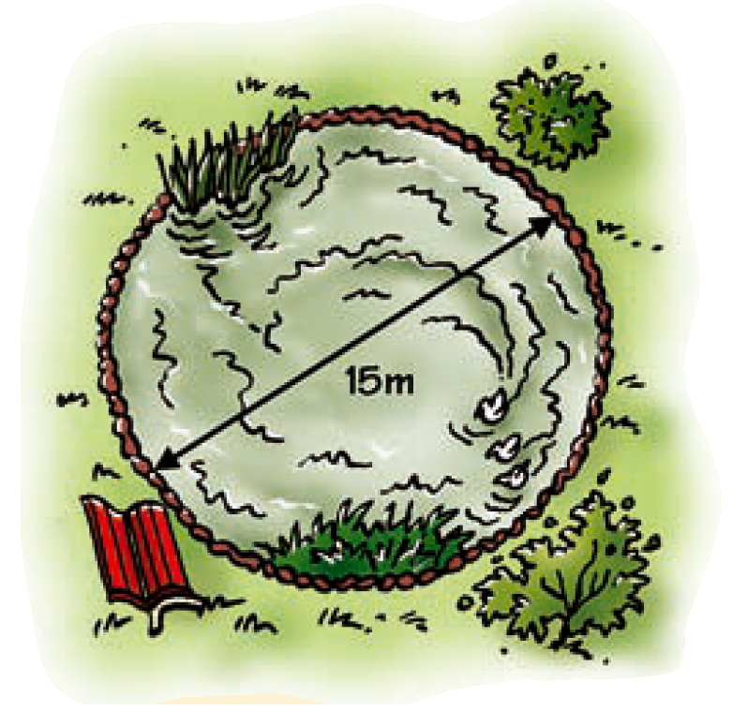
Oppervlakte cirkel
Theorie
Voorbeeld
© Noordhoff Uitgevers bv
Opgave
Van een ronde vijver is de diameter 15 meter.
15
Bereken de oppervlakte in hele m².
Aanpak
Bereken eerst de straal.
Gebruik daarna de formule oppervlakte = π × straal².
Uitwerking
straal =
:
2
=
7,5 m
7,5
opp =
π
²
=
177 m²
×
© Noordhoff Uitgevers bv

Slide 17
Omtrek cirkel
Theorie
© Noordhoff Uitgevers bv
De deling omtrek cirkel : diameter geeft steeds hetzelfde antwoord, namelijk 3,141592653589…
Het getal π gebruik je bij het berekenen van
de omtrek van de cirkel.
pi
π
omtrek cirkel = π × diameter
omtrek
diameter
© Noordhoff Uitgevers bv

Slide 18
Omtrek cirkel
Theorie
Voorbeeld
© Noordhoff Uitgevers bv
Opgave
12
Een rond grasveld heeft een diameter van 12 meter.
Er moet een hek omheen.
Hoeveel meter hekwerk is er nodig?
Rond af op 2 decimalen.
Aanpak
Gebruik de formule omtrek cirkel = π × diameter.
Eromheen wil zeggen de omtrek.
Gebruik bij de berekening de π–toets van je rekenmachine.
Krijg je als antwoord 12π gebruik dan de wisseltoets of .
Uitwerking
omtrek grasveld =
π
=
37,70 m
×
© Noordhoff Uitgevers bv

